Slide 1
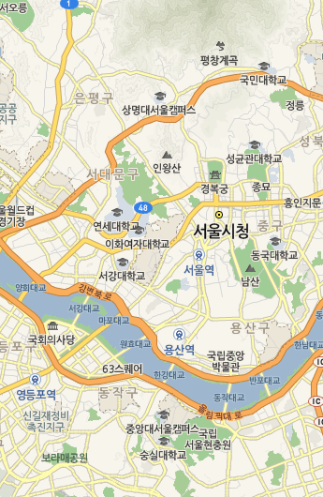
MOBILE
Software
어디서 만나지?
Studio
이상구
김창호
임채헌

Slide 2
01
약속 장소 추천 앱
카톡 또는 타 메신저로 약속 장소를 정할 때, 모두 접근하기 편리하며 시간, 거리적으로 공정한 장소를 빠르게 추천해주는 앱이 필요!
앱 개요

Slide 3
1)
서로 다른 곳에 살고 있는 여러 사람들이 빠르게 만날 장소를 고를 때 사용한다
02
2)
카카오톡 어플로의 빠른 공유 기능으로 추천 장소들 중에서 빠르게 확정할 수 있다
Use Case
3)
한 명이 카톡을 통해 안 다른 사람들의 거주지를 이용하여 만날 장소를 앱에서 추천받을 수 있다

Slide 4
1)
다른 지도 api 를 이용한 스크롤, 위치선택, 위치 검색 가능한 지도
2)
03
카톡과의 연계를 통한 기능
3)
지도에서 여러 개의 출발지를 검색 또는 스크롤을 통해 선택하고 실행하는 기능
기능 및 목표
4)
교통수단, 거리, 시간별 알고리즘으로 추천 장소를 정해준다

Slide 5
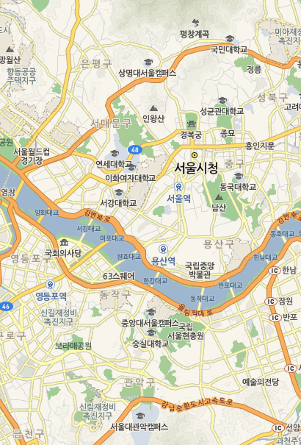
검색
출발지 설정
장소 추천

Slide 6
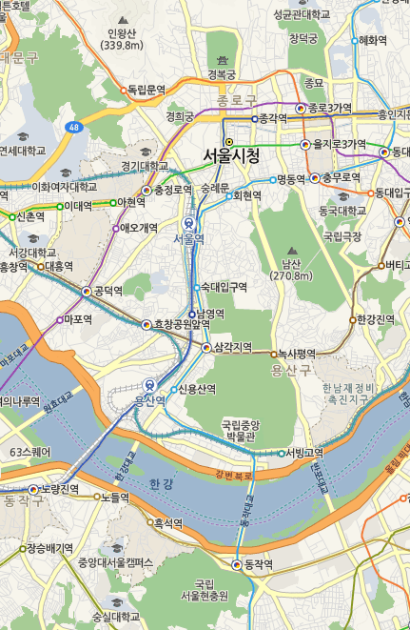
검색
출발지 설정
장소 추천

Slide 7
검색
출발지 설정
장소 추천

Slide 8
검색
빠른 공유
자세히보기
출발지 설정
장소 추천

Slide 9
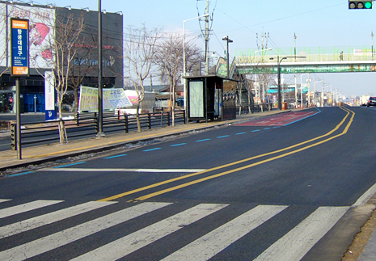
추천1
화전역
공평한 시간 추천!
A로부터의 소요시간 : 14분
B로부터의 소요시간 : 15분
C로부터의 소요시간 : 10분
공유하기
다른 장소 추천

Slide 10
THANKS

